Slide 1
Hoofdstuk 9 Nederland en Europa
Leerdoel:
Aan het einde van de les De leerlingen kennen de twee doelen van de Europese unie
De zes manieren van samenwerken met de Europese unie
De invloed van de Europese unie in Nederland
1 Leerdoel
2 Wat gaan we doen vandaag?
3 Nederland en Europa
4 Film
5 Uitleg Europese unie
6 Uitleg Samenwerking
7 Uitleg Invloed van de Europese Unie
8 Werkblad
9 Zelfstandig werken
10 Afsluiten

Slide 2
Wat gaan we doen vandaag?
- Nederland en Europa
- Film
- Uitleg
- Werkblad
- Zelfstandig werken
- Afsluiten
1 Leerdoel
2 Wat gaan we doen vandaag?
3 Nederland en Europa
4 Film
5 Uitleg Europese unie
6 Uitleg Samenwerking
7 Uitleg Invloed van de Europese Unie
8 Werkblad
9 Zelfstandig werken
10 Afsluiten

Slide 3
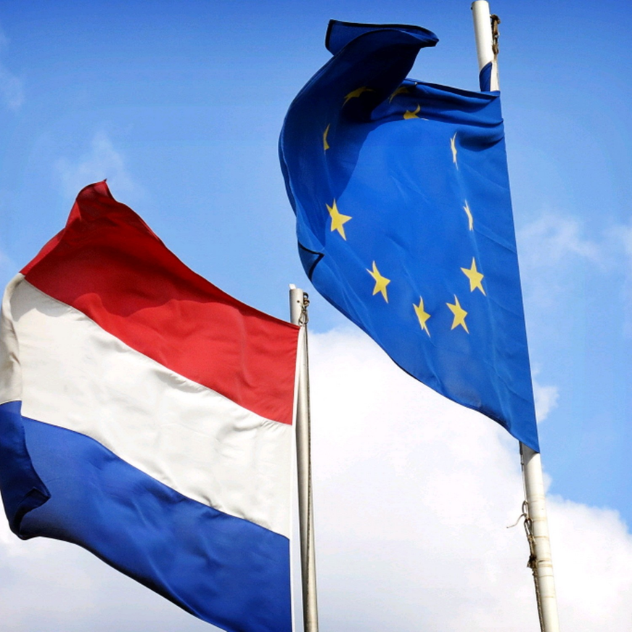
Nederland en Europa
Wat weten jullie van de Europa en de Europese Unie?
1 Leerdoel
2 Wat gaan we doen vandaag?
3 Nederland en Europa
4 Film
5 Uitleg Europese unie
6 Uitleg Samenwerking
7 Uitleg Invloed van de Europese Unie
8 Werkblad
9 Zelfstandig werken
10 Afsluiten

Slide 4
Film
http://www.youtube.com/watch?v=ol4lnyNNliQ
1 Leerdoel
2 Wat gaan we doen vandaag?
3 Nederland en Europa
4 Film
5 Uitleg Europese unie
6 Uitleg Samenwerking
7 Uitleg Invloed van de Europese Unie
8 Werkblad
9 Zelfstandig werken
10 Afsluiten

Slide 5
Uitleg Europese Unie:
Twee doelen:
http://www.youtube.com/watch?v=IM2http://www.youtube.com/watch?v=DZak0UHaLmIYFXDc90s
1 Leerdoel
2 Wat gaan we doen vandaag?
3 Nederland en Europa
4 Film
5 Uitleg Europese unie
6 Uitleg Samenwerking
7 Uitleg Invloed van de Europese Unie
8 Werkblad
9 Zelfstandig werken
10 Afsluiten

Slide 6
Uitleg Samenwerking:
Zes manieren van samenwerken
Gemeenschappelijke markt
Landbouwbeleid
Euro
Buitenlands beleid
Justitie
Milieu
1 Leerdoel
2 Wat gaan we doen vandaag?
3 Nederland en Europa
4 Film
5 Uitleg Europese unie
6 Uitleg Samenwerking
7 Uitleg Invloed van de Europese Unie
8 Werkblad
9 Zelfstandig werken
10 Afsluiten

Slide 7
Uitleg Invloed van de Europese Unie
Rechten van de consument
Europees burgerschap
Mensenrechten
1 Leerdoel
2 Wat gaan we doen vandaag?
3 Nederland en Europa
4 Film
5 Uitleg Europese unie
6 Uitleg Samenwerking
7 Uitleg Invloed van de Europese Unie
8 Werkblad
9 Zelfstandig werken
10 Afsluiten

Slide 8
Werkblad
1 Leerdoel
2 Wat gaan we doen vandaag?
3 Nederland en Europa
4 Film
5 Uitleg Europese unie
6 Uitleg Samenwerking
7 Uitleg Invloed van de Europese Unie
8 Werkblad
9 Zelfstandig werken
10 Afsluiten

Slide 9
Zelfstandig werken
Afmaken Tm bladzijde 69
Als je daarmee klaar bent mag je verder werken
1 Leerdoel
2 Wat gaan we doen vandaag?
3 Nederland en Europa
4 Film
5 Uitleg Europese unie
6 Uitleg Samenwerking
7 Uitleg Invloed van de Europese Unie
8 Werkblad
9 Zelfstandig werken
10 Afsluiten

Slide 10
Afsluiting
Aan het einde van de les De leerlingen kennen de twee doelen van de Europese unie
De zes manieren van samenwerken met de Europese unie
De invloed van de Europese unie in Nederland
1 Leerdoel
2 Wat gaan we doen vandaag?
3 Nederland en Europa
4 Film
5 Uitleg Europese unie
6 Uitleg Samenwerking
7 Uitleg Invloed van de Europese Unie
8 Werkblad
9 Zelfstandig werken
10 Afsluiten

